Slide 1
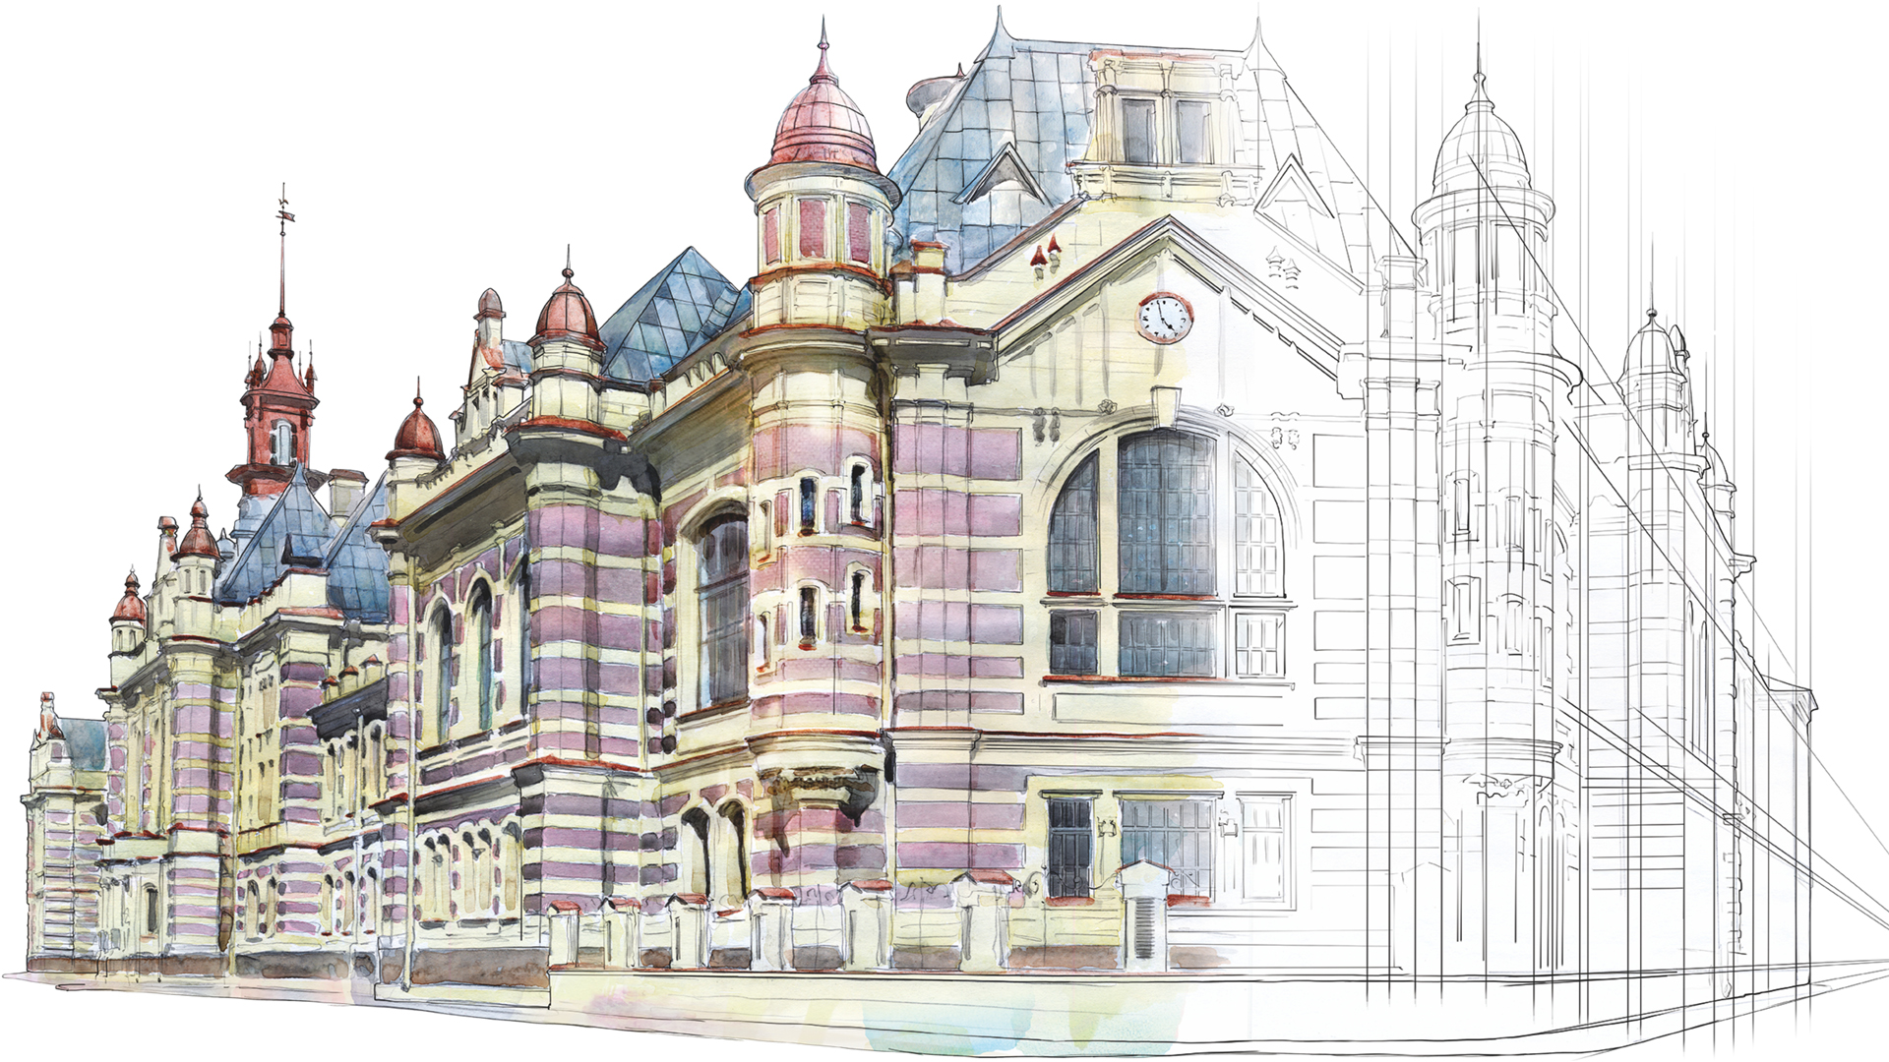

ИНТЕРНЕТ ЛЮДЕЙ
САНКТ-ПЕТЕРБУРГСКИЙ МЕЖДУНАРОДНЫЙ
ФОРУМ ТРУДА, 1.03.2019
В.В.Лучинин, директор департамента науки СПбГЭТУ

Slide 2

ИННОВАЦИИ –
ЭТО МОТИВИРОВАННЫЕ ИНВЕСТИЦИИ
В ЧЕЛОВЕЧЕСКИЙ КАПИТАЛ

Slide 3

СОЦИАЛЬНО-ОРИЕНТИРОВАННЫЕ
НАЦИОНАЛЬНЫЕ ПРИОРИТЕТЫ
Стратегия
научно-технологического развития
Российской Федерации
1 декабря 2016
Персонифи-цированная медицина
Безопасность жизнедея-тельности
Цифровые
роботизиро-ванные производства
Человеко-
замещающие
технологии
Информаци-онная безопасность
Гармонизи-рованная
инфотехно-сфера
Качество жизни человека
Эффективность человека
Здоровье
Коммуникабельность
Призводительность труда
Освоение территорий. Обеспечение человека ресурсами
Жилище. Энерго-обеспечение
Транспортная
инфра-структура
Производст-
венная
инфра-структура

Slide 4
«ПРОГНОЗ НАУЧНО-ТЕХНОЛОГИЧЕСКОГО РАЗВИТИЯ РФ НА ПЕРИОД ДО 2030 ГОДА»
Поручение Правительства РФ от
27 сентября 2013 г.
Тенденции и масштабные проблемы, связанные с сохранением и генерацией человеческого капитала.
Устойчивый спрос на новое качество жизни, включая возможнсть компенсации утраченных функций организма;
Дружественный интерфейс «человек – информационная среда» нового поколения;
Профилактическая направленность и персонализация биомедицинского мониторинга вплоть до домашних условий и генерацией «человеческого капитала»
Приоритетные задачи
Исследование, разработка и создание гибридных, биоподобных и искусственных биологических материалов, структур и систем, в том числе медицинского назначения, а также интеллектуальных технических систем, устройств и их компонентов, включая нейроморфные;
Создание мультиплексных платформ для молекулярной диагностики онкологических, сердечно-сосудистых, аутоиммунных и инфекционных заболеваний

Slide 5
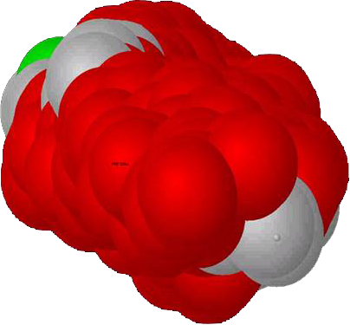
СОЦИАЛЬНО ОРИЕНТИРОВАННАЯ МЕДИЦИНА
Биомолекулярный дизайн
Искусственные органы –
биопечать
Персонализи-рованная медицина
Замещение утраченных органов и функциий
Молекулярная диагнстика и
терапия in vivo (коллоиды)
Умная одежда –
интеллектуальный текстиль
Профилактика социально значимых заболеваний
Расширение функциональных возможностей человека
Микробиологическая
экспресс-диагностика in vitro
(лаборатории на чипе)
3D-модели биообъектов
(органов) –
дополненная реальность
Рынок BioNMST
Улучшение качества жизни | Улучшение наследственности | Увеличение продолжительности жизни
Медицинская, биологическая, экологическая, продовольственная безопасность
Человеческий капитал

Slide 6
БАЗОВЫЕ ПОНЯТИЯ
Интернет (Internet) – глобальная инфокоммуникационная система (сеть).
«…В будущем радио будет преобразовано в большой мозг, все вещи станут частью единого целого, а инструменты, благодаря которым это станет возможным, будут легко помещаться в карман»
Никола Тесла 1926 год.
Интернет вещей (Internet of Things) – IoT – интеграция реального и виртуального миров, в которых общение осуществляется как между людьми через киберфизическую среду, так и между техническими системами “машина – машина” М2М.
Вещь – изменяющийся во времени и пространстве объект, в том числе виртуальный, который может быть однозначно определен, то есть идентифицирован.
Интернет людей (Internet of People) – IoP – новое состояние ноосферы (сфера разума), связанное с разумной виртуальной деятельностью человека через инфокоммуникационное пространство по управлению объектами на основе биометрической идентификации параметров индивида.
(Internet of Self от Quantifield self) – технология биодатчиков и измерения активности тела.
Идентификация биометрических данных
Определение медицинских показателей
Контроль активности, движений, действий
Виртуальное адаптивное управление окружающей средой.
Индустриальный (промышленный) Интернет – Industrial IoT (IIoT) – концепция развития АСУ ТП.

Slide 7
СОВРЕМЕННЫЕ
НАУЧНО-ТЕХНОЛОГИЧЕСКИЕ РЕВОЛЮЦИИ
Индустрия 4.0 (4-я промышленная революция) – объединение современных информационно-коммуникационных технологий с производственным оборудованием и средствами автоматизации, направленное на организацию и контроль всей цепи создания стоимости на протяжении всего производственного цикла продуктов и услуг.
Общество 5.0 («умное общество») – цифровая трансформация, направленная на создание нового технологического общества на основе систем искусственного интеллекта для решения социальных проблем с помощью интеграции физического и киберпространства.
Шестой технологический уклад – экономический цикл, характеризующийся определенным согласованным по техническим уровням процессам переработки ресурсов и выпуска конечных продуктов, соответствующих типу общественного потребления, и опирающийся на достигнутый научно-технологический потенциал и ресурсы квалифицированной рабочей силы.

Slide 8
ПРИОРИТЕТЫ
ИННОВАЦИОННЫХ ТЕХНОЛОГИЙ
Образовательные приоритеты | Направления инноваций
Технологии искусственных и природоподобных материалов | Нано- и метаматериалы. Углеродные материалы. Органо-неорганические гибридные композиции. 2D и 3D-аддитивные технологии. Атомно-молекулярная сборка.
Технологии техно- и биосферного мониторинга (космос, воздушное, наземное и подводное пространство, биосреды) | Электромагнитный, акустический и биохимический мониторинг. Мультиспектральные технологии. Навигационные технологии.
Технологии киберфизического пространства | "Интернет вещей" индустриальный, аграрный, и RFID технологии. Большие массивы данных, облачные и туманные вычисления. Виртуальная и дополненная реальность. Кибербезопасность. Нейроподобные информационны системы и алгоритмы.
Природоподобные бионические и когнитивные технологии | “Интернет людей». Нейроморфные системы. Искусственные органы. Роботы,, киборги, андроиды, аватары. Лаборатории-на-чипе. "Умная одежда", интеллектуальная кожа, биоимпланты.
Технологии ресурсоэнергосбережения и техносферной безопасности | Рекуперация энергии из эфира, окружающей среды и техногенных объектов. Рекуперация энергии от тела человека. Преобразователи и накопители энергии на новых материалах и принципах. Распределенные самоорганизующиеся энергетические сети. Декарбонизированные энергетические технологии. Энергетически эффективная экологически безопасная утилизация. Стандарты безопасности.

Slide 9
ЦЕЛЬ
Определение направлений инвестиций в новую генерацию наукоемкой инновационной экосистемы – «Internet of People» для обеспечения персонифицированной гармонизированной среды жизнедеятельности человека.

Slide 10
ОСОБЕННОСТИ ОБЪЕКТА (ВЕЩИ)
«ИНТЕРНЕТА ВЕЩЕЙ»:
должен быть идентифицирован;
должен выполнять сенсорные, моторные, процессорные или информационные функции;
должен иметь интерфейс для интеграции в коммуникационную среду, обладающую возможностью адаптивной реконструкции;
должен общаться через универсальную унифицированную инфокоммуникационную среду;
должен иметь систему энергообеспечения (интегрально-сетевую, локальную автономную, рекуперирующую).

Slide 11
ОСОБЕННОСТИ ОБЪЕКТА (ЧЕЛОВЕКА)
«ИНТЕРНЕТА ЛЮДЕЙ»:
наличие когнитивных функций (опыт, память, ассоциативное мышление, обучение);
развитая мультисенсорика;
автономное энергообеспечение, определяемое жизнедеятельностью;
_____________________________________________________________________
спектрально- и энергетически ограниченная сенсорика;
ограниченные каналы информационного общения (звук, жесты);
ограниченные температурные условия эксплуатации;
ограниченные временные (суточные) условия функционирования.

Slide 12
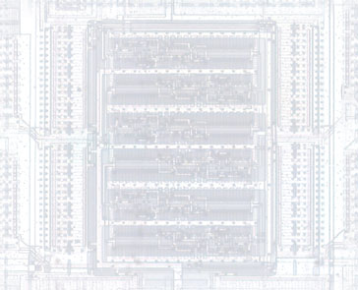
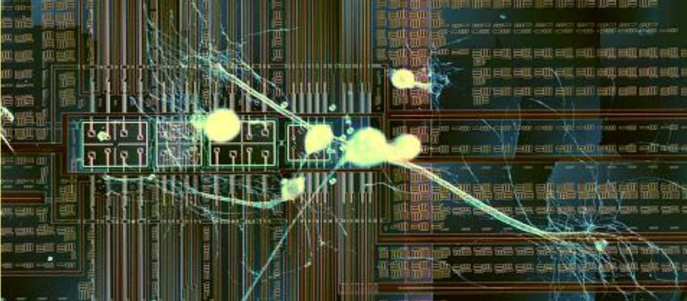
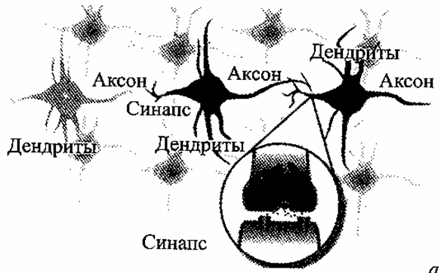
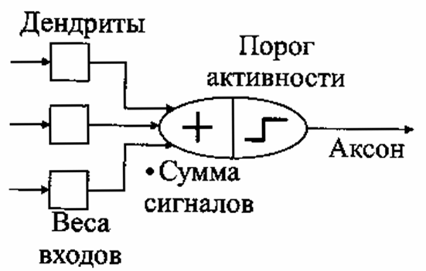
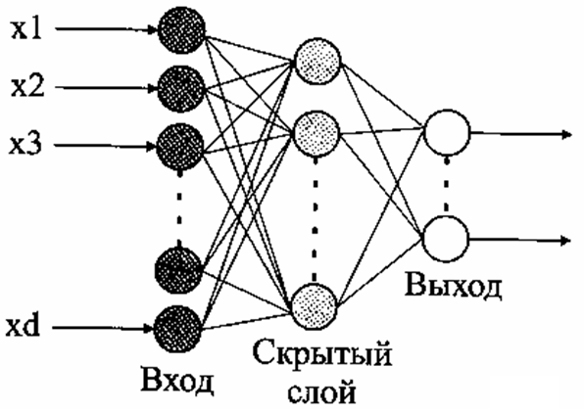
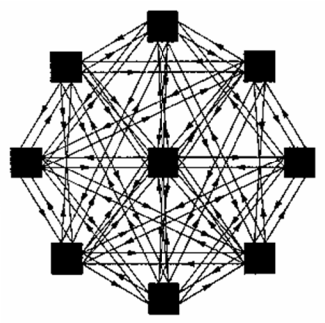
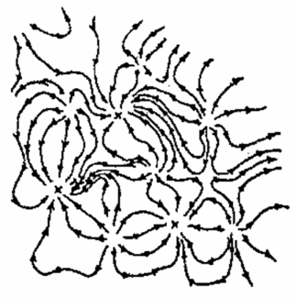
КОНВЕРГЕНТНАЯ БИОНЕЙРОЭЛЕКТРОНИКА "НЕЙРОН НА ЧИПЕ"
Природная нейронная сеть
Распределение потенциала в сети
Формальные модели нейронной сети
Сеть Хопфилда

Slide 13

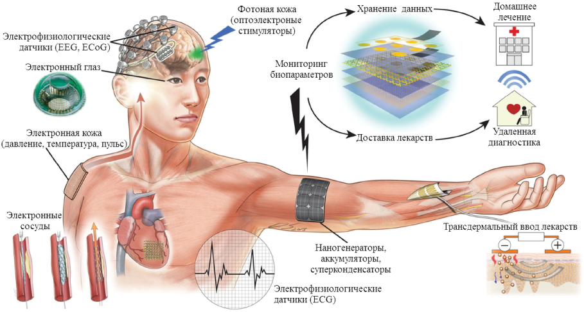
Эпидермальные и имплантированные микро- и наносистемы гибкой электроники и фотоники.
Сенсорика, моторика, энергетика, управление.

Slide 14
ОТ «ИНТЕРНЕТА ВЕЩЕЙ»
К «ИНТЕРНЕТУ ЛЮДЕЙ»
Биометрическая идентификация личности
Контроль биологических показателей человека
Анализ его поведения и активности
Формирование управляющего воздействия на окружающую среду и объекты на основании анализа биоданных без непосредственного участия человека
Возможность активного фармакологического и нефармакологического воздействия на человека на основе удаленного анализа его биоданных
Возможность дистанционного управления окружающей средой и объектами за счет воздействия формируемого в виде мыслей, эмоций, движений

Slide 15
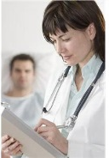
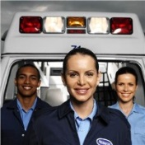
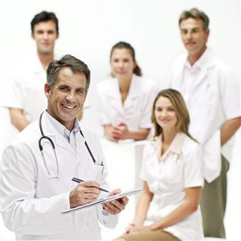
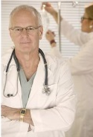

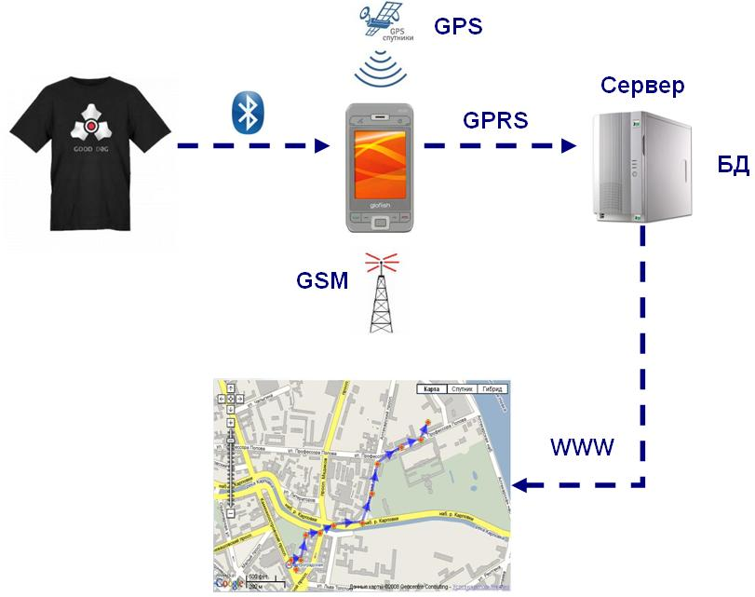
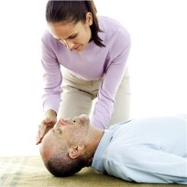
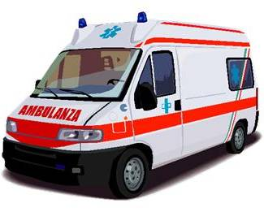
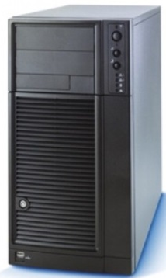


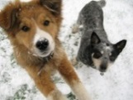
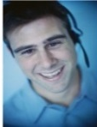
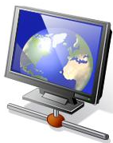

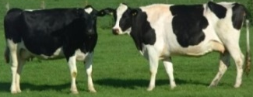

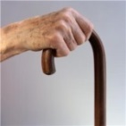


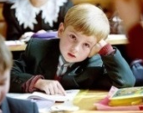
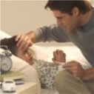
ТЕЛЕМЕДИЦИНА. ИНТЕРФЕЙС МЕЖДУ ГЛОБАЛЬНЫМ
БАНКОМ ДАННЫХ И ПАЦИЕНТОМ
Первая помощь
Бригада скорой
помощи
Спасатели
Консилиум специалистов
POCT
POCT
POCT
Умная одежда ─ мониторинг параметров организма
Server
Конфиденциальная база данных
Ветеринарная станция
POCT
Ферма
Поликлиника
Провайдер прикладных услуг (ППУ)
Медицинский справочный центр (МТСЦ)
Интернат
Участковый врач
POCT
POCT
POCT
Жилище
Школа

Slide 16
ЧИПЫ ДЛЯ БИОТЕХНОСФЕРЫ
Чипы (устройства):
паспортно-визовых документов,
биометрические,
глобальной навигации,
локальной навигации,
медико-биологические,
радиокоммуникационные,
сенсорные (чипы-кластеры типа “умная пыль”).

Slide 17
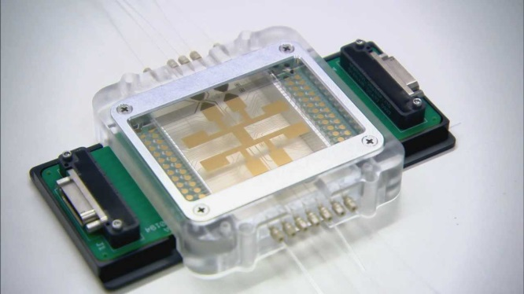
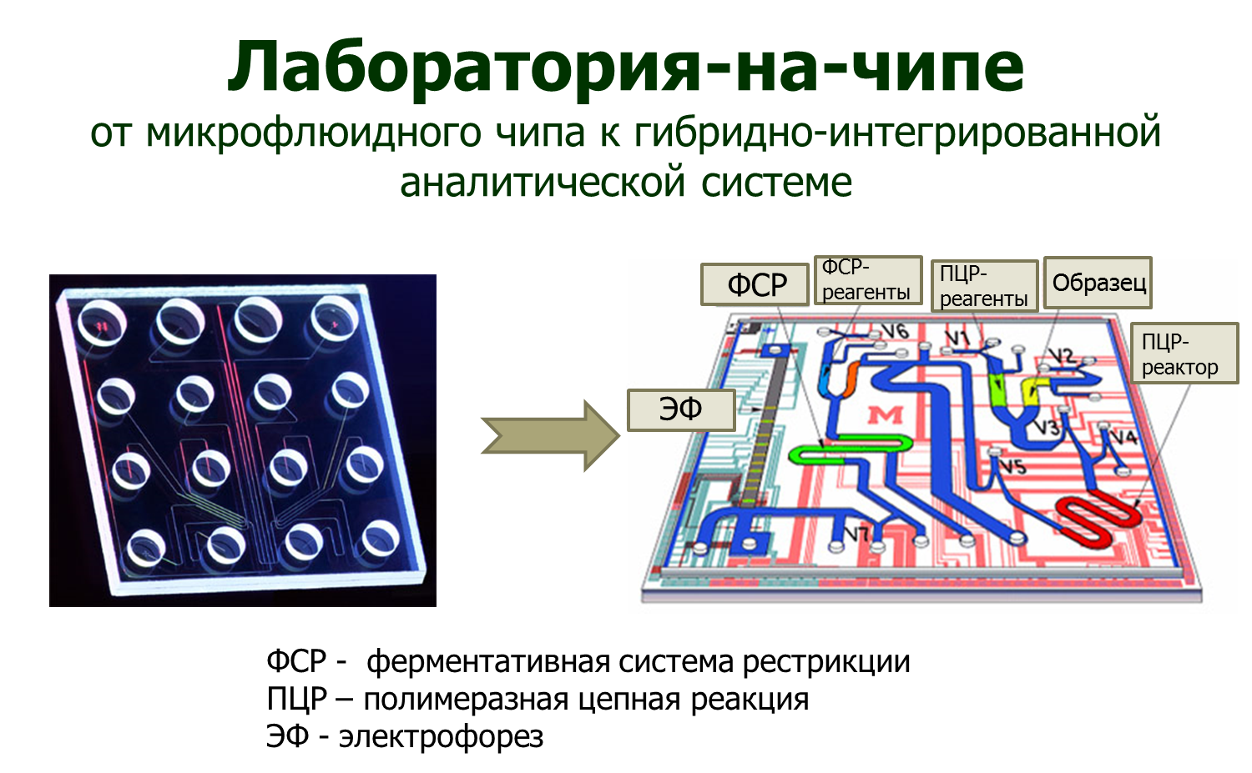
МОЛЕКУЛЯРНАЯ ЭКСПРЕСС-ДИАГНОСТИКА “IN-VITRO”
ОТ МИКРОФЛЮИДНОГО ЧИПА
К ГИБРИДНО-ИНТЕГРИРОВАННОЙ
АНАЛИТИЧЕСКОЙ СИСТЕМЕ
ЛАБОРАТОРИИ НА ЧИПЕ
Конструкции:
картриджи:
матричные,
капиллярные
Материалы:
сорбенты,
кремний,
полимеры,
стекло.
Процессы: сорбция, хроматографическое разделение, электрофорез, термоциклирование, полимеразная цепная реакция (ПЦР), оптическое рассеяние, флюоресценция.
Анализируемые среды: кровь, моча, слюна, газы в жидких средах, выдыхаемый воздух.
ФСР – ферментативная система рестрикции;
ПЦР – полимеразная цепная реакция; ЭФ - электрофорез

Slide 18
СОВРЕМЕННЫЕ НАПРАВЛЕНИЯ РАЗВИТИЯ
ТЕХНОЛОГИЙ «ИНТЕРНЕТ ЛЮДЕЙ»
ИНФОТЕХНОБИОИНТЕРФЕЙС
№ | Направление | Функции, назначение
1 | Биометрическая идентификация | Идентификация личности
2 | Биомедицинская сенсорика | Контроль физического состояния
3 | Биоэлектронное управление | Нефармакологическая коррекция состояния
4 | Бионическое замещение | Искусственные органы, биомиметика
5 | Биоинформационная интеграция | Персонифицированные инфосетевые системы

Slide 19
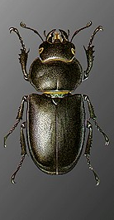
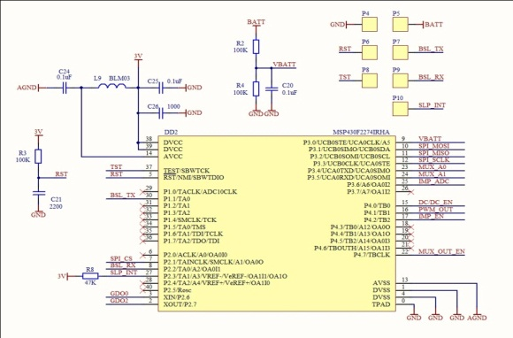
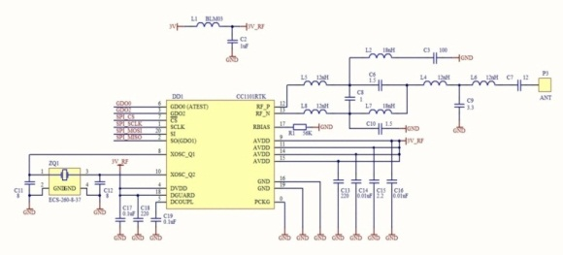
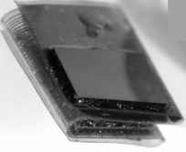
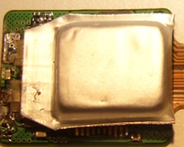
ДИСТАНЦИОННОЕ УПРАВЛЕНИЕ МОТОРИКОЙ БИООБЪЕКТА
Электронная система
(радиоканал, вычислительный блок)
Параметр | Значение
Вес системы | ≤2г
Дальность действия команд управления | до 500 м
Сенсорно-Исполнительный модуль
Акустический канал
Видеоканал
Блок управления
Исполнительный блок
Электронная система
управления моторикой
Сверхлегкий литий-полимерный аккумулятор
повышенной емкости

Slide 20
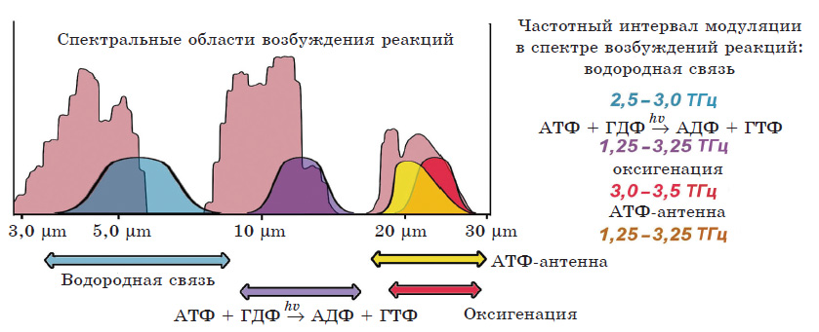
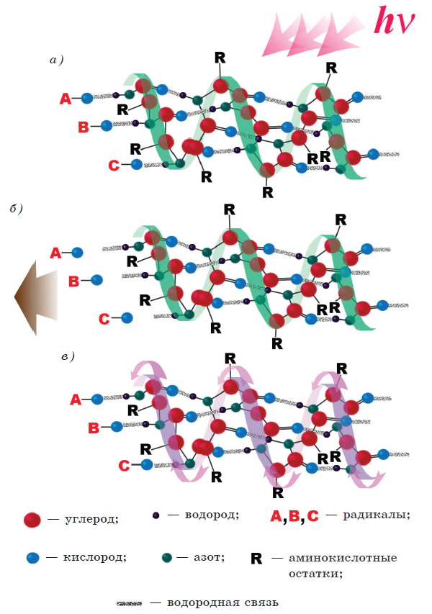
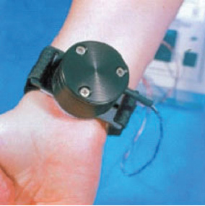
ТЕРАГЕРЦОВЫЕ ТЕХНОЛОГИИ
НЕФОРМАКОЛОГИЧЕСКОЙ КОРРЕКЦИИ

Slide 21
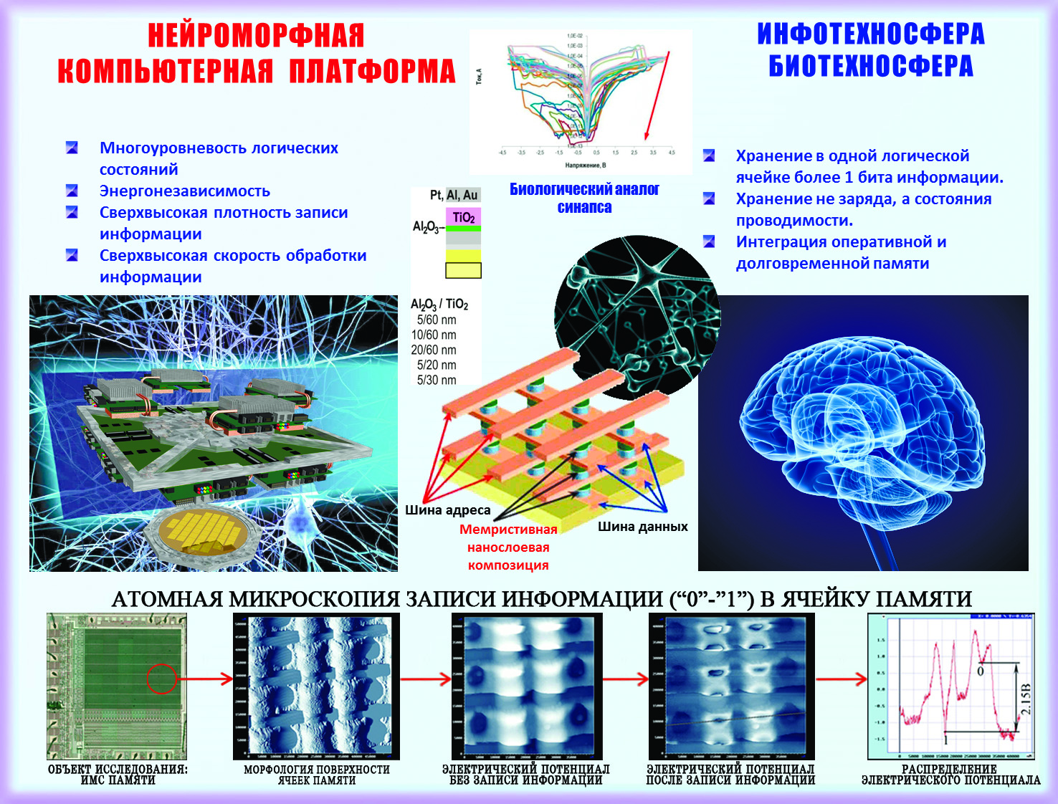

Slide 22
ПЕРСОНИФИЦИРОВАННЫЕ НОСИМЫЕ ГИБКИЕ КОНФОРМНЫЕ АВТОНОМНЫЕ ИНТЕЛЛЕКТУАЛЬНЫЕ СЕНСОРНЫЕ И КОРРЕКТИРУЮЩИЕ (УПРАВЛЯЮЩИЕ) СИСТЕМЫ ДЛЯ «ИНТЕРНЕТА ЛЮДЕЙ»
№ | Эволюция сенсорных и корректирующих систем | Функциональные возможности, особенности
1 | Умная одежда | Пассивный субстрат с размещенныеми функциональными модулями
2 | Интеллектуальный текстиль | Активный гетерогенный субстрат – носитель функциональных свойств
3 | Искусственная электронная и фотонная кожа | Эпидермальные и трансэпидермальные мультифункциональные гибридные интерактивные платформы
4 | Биоинтегрируемые импланты | Идентификаторы, стимуляторы, корректоры состояния, искусственные органы

Slide 23
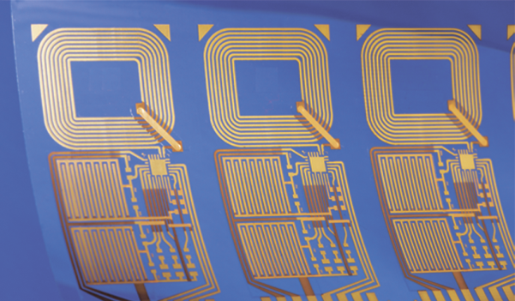
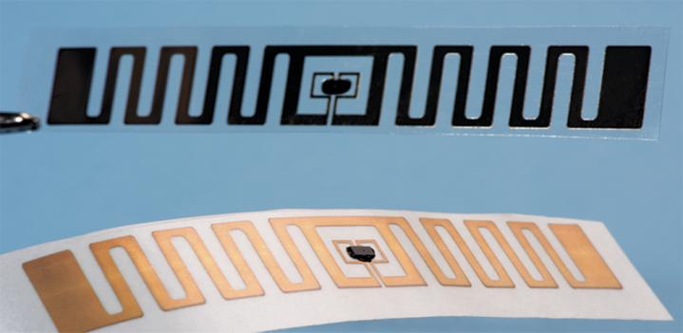
NFC И UHF
RFID МЕТКИ НА ГИБКОМ НОСИТЕЛЕ

Slide 24
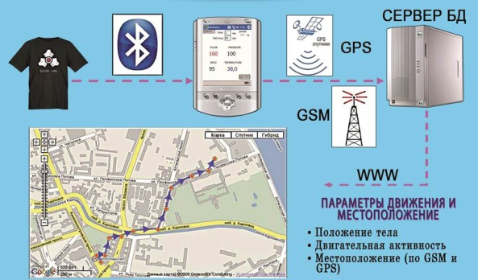
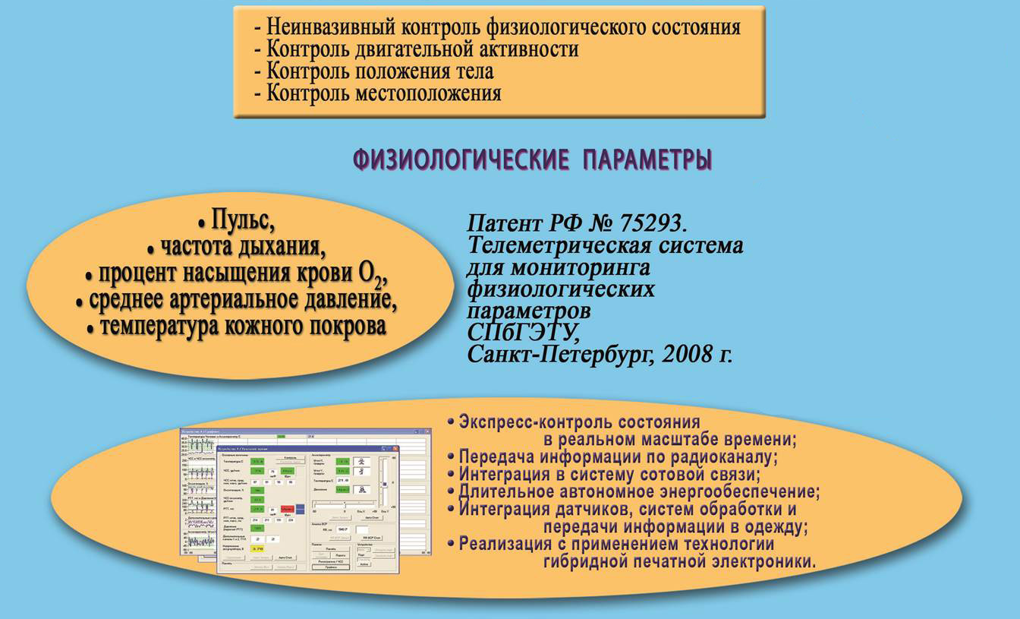
СИСТЕМА БИО- И ГЕОМОНИТОРИНГА,
ИНТЕГРИРУЕМАЯ В ОДЕЖДУ
УМНАЯ ОДЕЖДА

Slide 25
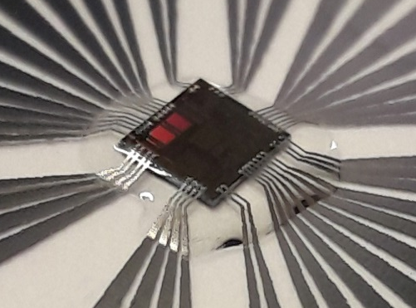
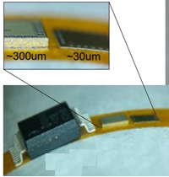
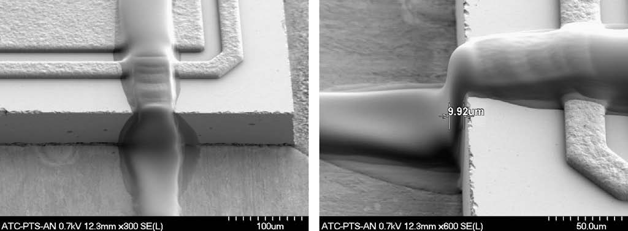
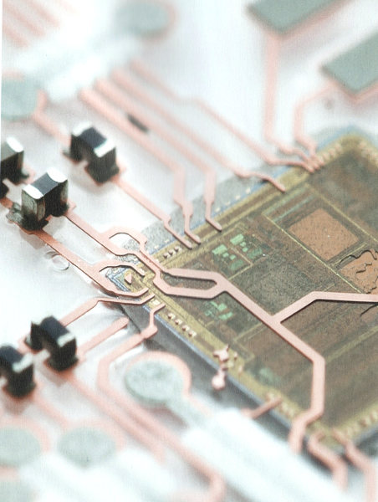
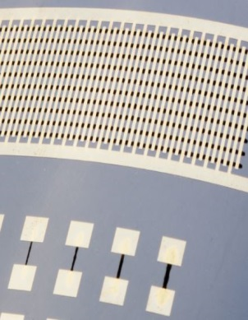
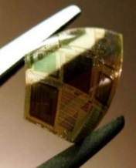
ГИБКИЕ ПЕЧАТНЫЕ И МИКРОСБОРОЧНЫЕ ТЕХНОЛОГИИ
ДЛЯ “УМНОЙ ОДЕЖДЫ”
Технология гибкой печатной электроники
Технология утоненных бескорпусных элементов
Технология прецизионной гибридной сборки
Технология гибкого источника питания
БК/утоненный
кристалл
Печатная
многослойная
коммутация
Гибридный
прецизионный
монтаж
Печатные RLC
Компоненты на гибкой
подложке

Slide 26
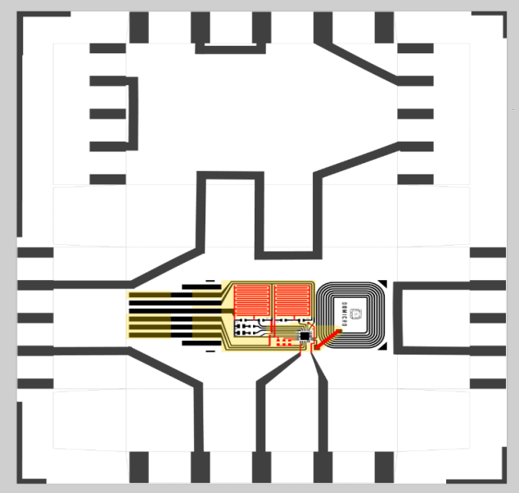
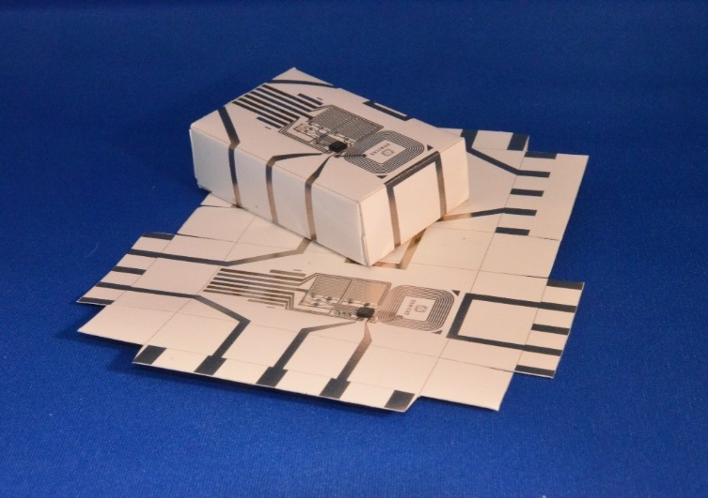
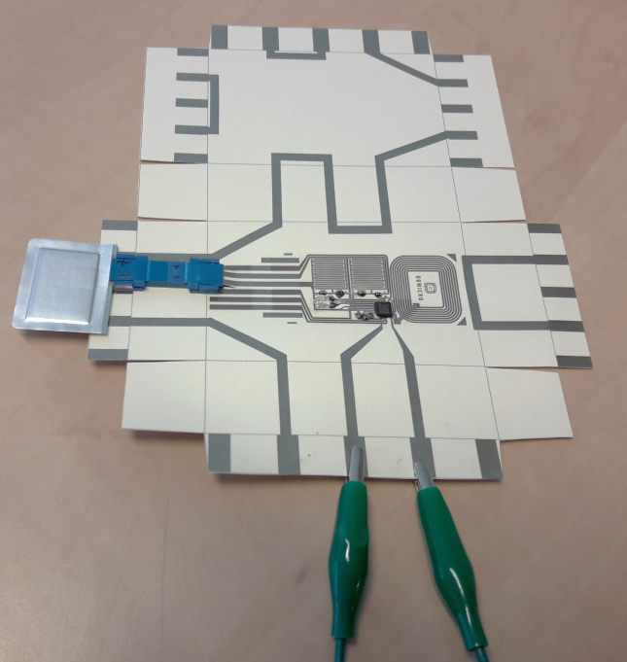
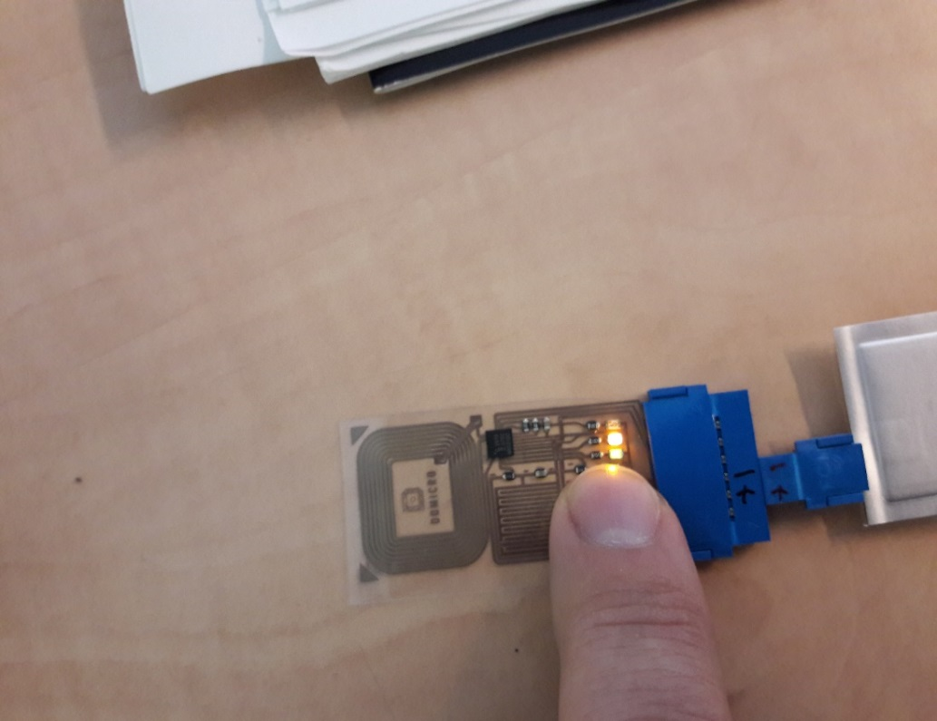

ГИБКИЕ ПЕЧАТНЫЕ ТЕХНОЛОГИИ ДЛЯ ИНТЕРНЕТА ЛЮДЕЙ

Slide 27
ЗАКЛЮЧЕНИЕ:
“Доброта – это то, что слышит глухой и видит слепой”
Марк Твен
«Интернет людей» - это технология социально ориентированной биоинформационной интеллектуальной «доброты» ноосферы, то есть сферы разума.

Slide 28

СПАСИБО ЗА ВНИМАНИЕ

